Slide 1
Julgott 2016

Slide 2
Animation är dyrt att ladda
Hur ska vi göra det billigare?
Vi måste ta reda på varför i alla fall där vi performancetestar
Går vi i förväg vet vi att det är dyrt att ladda via en FBX
Ett xml format
Matriser som ska kalkuleras under laddning
Vi kan optimera matrissteget, men inte själva inladdningen
Så vad gör vi?

Slide 3

Eget filformat såklart!
Fördelar:
Vi får full kontroll
Vi kan ladda precis som vi vill
En laddninge från diskt, sen dumpa minnet till våra strukturer
Vi kan lägga på mer i varje fil, metadata, texturer
Vi kan mappa om våra texturer så de blir precis som i vår PBL läsning
Vi får ett säkert format som är svårare för utomstående att ”stjäla”
AVSEVÄRT mycket snabbare
Nakdelar:
Vi måste bygga det
Vi måste eventuellt göra ett steg till i vår fragila pipeline
http://www.fadden.com/tech/file-formats.html

Slide 4
Hur ska vi göra?
Två sätt

Slide 5
Ett
Vi kan använda ett extern verktyg som vi har byggt
Vi kan då baka ner allt vi behöver där
Motorn läser endast det nya formatet

Slide 6
Två
Säg att vi döper vårt filformat till ”.loI”
Large object Information
När vi laddar in våra resurser kollar alltid vår motor efter våra .lol filer i första hand
Hittar den inte dessa letar den efter våra .fbx:er
Hittar den en sådan skriver vi ut en varning om att en ”loI” fil inte hittades och måste skapas
Vi skapar således våra filer om dom inte finns

Slide 7
Det kommer således att ta längre tid om vi inte har våra .loI filer
Nästa gång finns den dock där och det kommer att gå mycket snabbare
Om .loI filen inte matchar den senaste .fbx:en då?
Ja då får vi ladda om den igen, krosskolla datumen
If(fbx.date < loI.date)
BakeFbxToLoI();

Slide 8
Detta kan ni göra på alla ”obakade” resurser:
Modeller
Animationer
Shaders
.json
Med mera

Slide 9
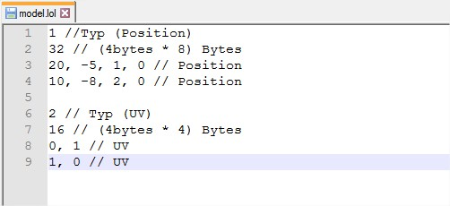
Så hur ska vi skapa vårt filformat?
En modell består av en del saker
Låt oss säga att den bara består av vertiser med punker och UV just nu

Slide 10
När vi börjar läsa filen kollar vi först typen
I vårt fall är det en 1:a som vi vet är en position
Nästa fall är hur mycket data jag ska läsa (32 bytes)
Nu är det bara att kopiera det från filen och flytta fram vår ”läsmarkör”
http://www.cplusplus.com/reference/istream/istream/seekg/
Sen gör vi likadant då vi vet att markören är i slutet på datan

Slide 11
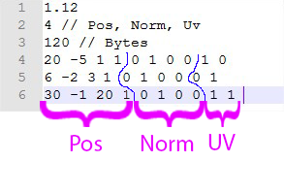
Julgott

Slide 12
Vi vill lägga in en verision också då vi kanske uppdaterar vårt filformat
Det kan ligga överst som ”Version: 1.2”
Så vet vi hur vi ska tolka filen då vi senare kanske lägger på mer funktionalitet
Vi vill förmodligen göra filen binär senare och då kan vi köra memcpy() rakt av på vår inlästa data

Slide 13
Det är bra att göra detta för alla era format för att hålla säkerheten
Vi vill inte att nosiga användare ska ändra i våra .json filer osv.
Om vi inte tillåter det såklart!
MODDA!

Slide 14

UI
Smooth!

Slide 15
Ni alla har gjort någon form av UI
Och många av er har fortfarande tänket att enkla knappar duger bra
Men så är det i väldigt få spel idag
Jag vill lägga till en regel:
Inget Ui får någonsin visas/reageras på statiskt
ALLT måste ha nåot typ av smoothing

Slide 16
Fade
Bounce
Tween
Ease in, ease out
Exempel

Slide 19
Vi testar!
https://matthewlein.com/ceaser/
http://cubic-bezier.com/#.17,.67,.95,.68

Slide 20
Utmaningen till er
Inget UI i ert spel får ”poppa”
Inga transitions gamestate->gamestate får poppa
OnHover
OnLeft
OnClick
OnCreate

Slide 21

Funktion
Se till att aldrig ha mer ”klick” för att starta än vad som behövs
Om användaren kan missförstå kommer användaren att missförstå
Får du frågan: ”Vad gör man” ska du ta den på allvar.

